Slide 1
OpenCV API를
활용한 기능 구현 프로젝트
Choi Young Joong
2024.02.23

Slide 2
Project_1 openCV
Input from camera
Circle, Line Detection

Slide 3
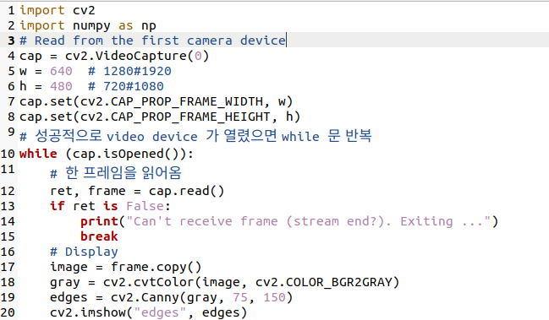
Input from Camera

Slide 4
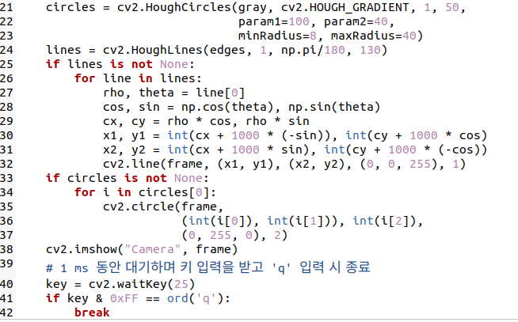
Circle, Line Detection

